Slide 1
企业所得税 税前扣除凭证详解
汇报人：中山市税务局 钟静雯

Slide 2
企业所得税税前扣除凭证的基本要点 1.文件依据 2.适用主体 3.具体含义 4.遵循原则 5.凭证类型 6.时间要求

Slide 3
文件依据
《国家税务总局关于发布〈企业所得税税前扣除凭证管理办法〉的公告》（国家税务总局公告2018年第28号）

Slide 4
适用主体
企业所得税法及其实施条例规定的
居民企业和非居民企业

Slide 5
具体含义
税前扣除凭证,是指企业在计算企业所得税应纳税所得额时，证明与取得收入有关的、合理的支出实际发生，并据以税前扣除的各类凭证。

Slide 6
遵循原则
税前扣除凭证反映的经济业务真实，且支出已经实际发生。
真实性
税前扣除凭证的形式、来源符合国家法律、法规等相关规定。
合法性
税前扣除凭证与其反映的支出相关联且有证明力。
关联性

Slide 7
凭证类型
企业根据国家会计法律、法规等相关规定，自制用于成本、费用、损失和其他支出核算的会计原始凭证。如企业支付给员工的工资，工资表等会计原始凭证即为内部凭证。
内部凭证
企业发生经营活动和其他事项时，从其他单位、个人取得的用于证明其支出发生的凭证，包括但不限于发票(包括纸质发票和电子发票，也包括税务机关代开的发票。)、财政票据、完税凭证、收款凭证、分割单等。
外部凭证
Tips:企业应将与税前扣除凭证相关的资料，包括合同协议、支出依据、付款凭证等留存备查,以证实税前扣除凭证的真实性。

Slide 8
时间要求
企业应在当年度企业所得税法规定的
汇算清缴期结束前取得税前扣除凭证

Slide 9
常见问题

Slide 10
一、企业在境内发生的支出项目，应当取得何种凭证进行税前扣除？
01、
增值税应税项目支出
对方为已办理税务登记的增值税纳税人，其支出以发票(包括按照规定由税务机关代开的发票)作为税前扣除凭证。
对方为依法无需办理税务登记的单位或者从事小额零星经营业务的个人，其支出以税务机关代开的发票或者收款凭证及内部凭证作为税前扣除凭证，收款凭证应载明收款单位名称、个人姓名及身份证号、支出项目、收款金额等相关信息。
小额零星经营业务的判断标准是个人从事应税项目经营业务的销售额不超过增值税相关政策规定的起征点。
税务总局对应税项目开具发票另有规定的，以规定的发票或者票据作为税前扣除凭证。

Slide 11
一、企业在境内发生的支出项目，应当取得何种凭证进行税前扣除？
02、
非应税项目支出
对方为单位的，以对方开具的发票以外的其他外部凭证作为税前扣除凭证。
对方为个人的，以内部凭证作为税前扣除凭证。
企业在境内发生的支出项目虽不属于应税项目，但按税务总局规定可以开具发票的，可以发票作为税前扣除凭证。

Slide 12
二、企业租用办公用房相关费用扣除凭证
费用扣除凭证要求
企业租用（包括企业作为单一承租方租用）办公、生产用房等资产发生的水、电、燃气、冷气、有线电视、网络等费用，出租方作为应税项目开具发票的，企业以发票作为税前扣除凭证；出租方采取分摊方式的，企业以出租方开具的其他外部凭证作为税前扣除凭证。

Slide 13
三、企业境外支出税前扣除凭证
企业从境外购进货物或者劳务发生的支出，以对方开具的发票
或者具有发票性质的收款凭证、相关税费缴纳凭证作为税前扣除凭证。

Slide 14
四、购买货物未取得发票，可以在企业所得税前扣除吗？
企业应当取得而未取得发票、其他外部凭证或者取得不合规发票、不合规其他外部凭证的，若支出真实且已实际发生，应当在当年度汇算清缴期结束前，要求对方补开、换开符合规定的发票、其他外部凭证，补开、换开后的发票、其他外部凭证符合规定的，可以作为税前扣除凭证。

Slide 15
五、企业所得税汇算清缴期无法补开、换开发票、其他外部凭证的，应该怎么处理？
因对方注销、撤销、依法被吊销营业执照、被税务机关认定为非正常户等特殊原因无法补开、换开符合规定的发票、其他外部凭证的，可凭以下资料证实支出真实性后，其支出允许税前扣除：
(一)无法补开、换开发票、其他外部凭证原因的证明资料(包括工商注销、机构撤销、列入非正常经营户、破产公告等证明资料)
(二)相关业务活动的合同或者协议
(三)采用非现金方式支付的付款凭证
(四)货物运输的证明资料
(五)货物入库、出库内部凭证
(六)企业会计核算记录以及其他资料
前款第一项至第三项为必备资料

Slide 16
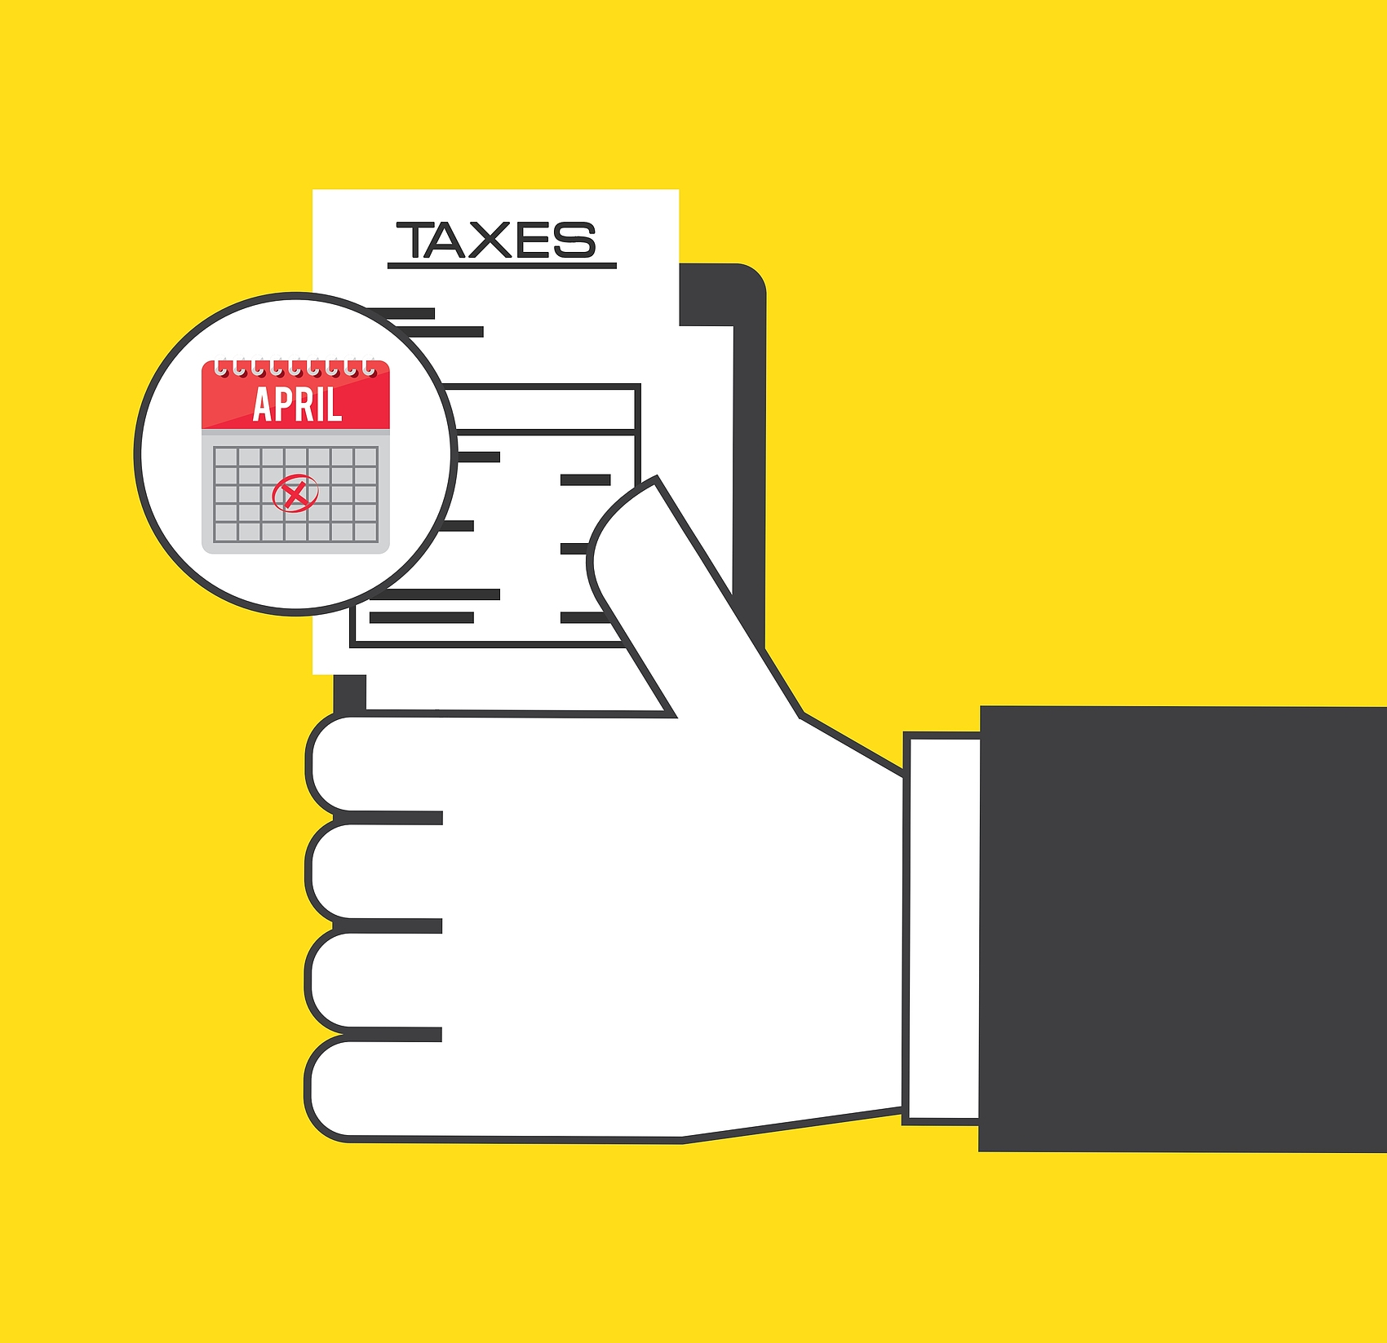
六、以前年度支出因未取得扣除凭证而没有进行税前扣除，今年取得了符合条件的凭证，能否在今年进行税前扣除？
01
02
未取得扣除凭证处理
特殊原因无法处理
企业在规定期限内未能取得符合规定的发票、其他外部凭证或者取得发票、其他外部凭证不合规，企业主动没有进行税前扣除的，待以后年度取得符合规定的发票、其他外部凭证后，相应支出可以追补至该支出发生年度扣除，追补扣除年限不得超过5年。
因对方注销、撤销、依法被吊销营业执照、被税务机关认定为非正常户等特殊原因无法补开、换开符合规定的发票、其他外部凭证的，企业在以后年度凭相关资料证实支出真实性后，相应支出也可以追补至该支出发生年度扣除，追补扣除年限不得超过5年。

Slide 17
七、企业有部分以前年度支出应取得而未取得的发票作为扣除凭证，应当如何处理？
企业未取得发票处理
特殊情况下发票处理
汇算清缴期结束后，税务机关发现企业应当取得而未取得发票、其他外部凭证或者取得不合规发票、不合规其他外部凭证，企业应当自被告知之日起60日内补开、换开符合规定的发票、其他外部凭证。
因对方特殊原因无法补开、换开符合规定的发票、其他外部凭证的，企业应当按照相关规定，自被告知之日起60日内提供可以证实其支出真实性的相关资料。

Slide 18
八、企业取得不合规的发票，应当如何处理？
不符合规定发票处理
企业取得私自印制、伪造、变造、作废、开票方非法取得、虚开、填写不规范等不符合规定的发票，以及取得不符合国家法律、法规等相关规定的其他外部凭证，不得作为税前扣除凭证。

Slide 19
谢谢观看

